Slide 1
แนวทางการคัดเลือกผู้ขายที่มีศักยภาพ
Notes:
© Copyright PresentationGo.com – The free PowerPoint library

Slide 2
การออกแบบอินพุต (Input Design)
คุณภาพของข้อมูลที่อินพุตเข้าสู่ระบบ เมื่อนํามาประมวลผลแล้ว ดังคํากล่าวที่ว่า “Garbage in, Garbage out (GIGO)” ซึ่งหมายความว่า หากคุณป้อนขยะเข้าไป ผลลัพธ์ที่ได้ก็คือขยะนั่นเองประเด็นสําคัญของการออกแบบอินพุตก็คือ ต้องการให้ข้อมูลที่อินพุตเข้าสู่ระบบนั้นมีคุณภาพเพียงพอ ถูกต้อง และผู้ใช้ต้องไม่รู้สึกสับสนกับกิจกรรมการป้อนข้อมูล
ตัววอย่างเช่น การนําเครื่องอ่านบาร์โค้ดมาใช้ นอกจากทําให้การทํางานเร็วขึ้นแล้ว ยังช่วยลดข้อผิดพลาดให้กับผู้ใช้ จากการ ป้อนข้อมูลผ่านทางคีย์บอร์ด เป็นต้น
Notes:
© Copyright PresentationGo.com – The free PowerPoint library

Slide 3
วัตถุประสงค์ของการออกแบบอินพุต
1. การควบคุมปริมาณอินพุต มีหลายเหตุผลด้วยกันประการแรก การเตรียมข้อมูลและการป้อนข้อมูลเป็นงานที่ต้องพึ่งพาแรงงานมนุษย์ ประการที่สองการควบคุม ปริมาณอินพุตด้วยการป้อนข้อมูลเท่าที่จําเป็นจริงๆ ย่อมช่วยให้การประมวลผลโดยรวมของระบบเร็วขึ้นได้
2. หลีกเลี่ยงความล่าช้า ความล่าช้าจากการประมวลผล มักมีผลมาจากการเตรียมข้อมูลและการป้อน ข้อมูลเป็นส่วนใหญ่ หรือที่รู้จักกันดีว่า “ปัญหาคอขวด” สําหรับแนวทางหนึ่งที่ช่วยลดปัญหาคอขวดก็คือ การใช้ Turnaround Documents ซึ่งเป็นเอกสารที่ส่งไปยัง ภายนอก แล้วจะถูกนํามาป้อนเป็นอินพุตให้กับระบบอีกครั้ง
3. หลีกเลี่ยงข้อผิดพลาดในข้อมูล หากว่ากันตามความจริงแล้ว อัตราความผิดพลาดจะมากน้อยเพียงไร ขึ้นอยู่กับปริมาณของข้อมูล
Notes:
© Copyright PresentationGo.com – The free PowerPoint library

Slide 4
วัตถุประสงค์ของการออกแบบอินพุต
4.หลีกเลี่ยงขั้นตอนพิเศษ ในบางครั้งปริมาณทรานแซกชันและจํานวนข้อมูลที่ต้องจัดเตรียม รวม งานป้อนข้อมูล ไม่สามารถควบคุมได้
5. สงวนกระบวนการที่มีความเรียบง่าย สิ่งที่นักวิเคราะห์ระบบคาดหวังที่สุดก็คือ ความสําเร็จที่ สามารถบรรลุได้ตามเป้าหมายนั้น เกิดขึ้นจากกระบวนการที่เรียบง่าย ซึ่งแน่นอนว่า การควบคุมข้อผิดพลาดที่ มีอยู่จํานวนมาก ย่อมทําให้ผู้ใช้ระบบทํางานยากขึ้น ดังนั้น ระบบที่ดีควรได้รับการออกแบบอินพุตให้เหมาะกับผู้ใช้ ด้วยการเน้นความสะดวกสบายให้กับพวกเขา ในขณะเดียวกัน ก็ต้องตั้งอยู่บนการควบคุมข้อผิดพลาดที่มีขั้นตอน ที่เรียบง่าย ได้รับการยอมรับจากผู้ใช้
Notes:
© Copyright PresentationGo.com – The free PowerPoint library

Slide 5
การจับใจความสําคัญข้อมูลเพื่อใช้เป็นข้อมูลนําเข้า
กล่าวถึงแหล่งที่มาของข้อมูลเพื่อนําไปสู่การอินพุตข้อมูลเข้าสู่ระบบประมวลผล ซึ่ง ประกอบด้วย คําแนะนําเกี่ยวกับข้อมูลที่จะป้อนเข้าสู่ระบบ การออกแบบเอกสารต้นฉบับ และวิธีการป้อนข้อมูล
Notes:
© Copyright PresentationGo.com – The free PowerPoint library

Slide 6
คําแนะนําเกี่ยวกับข้อมูลที่จะป้อนเข้าสู่ระบบ
ขั้นตอนแรก จะต้องมีข้อมูลสําคัญๆ อะไรบ้างที่จะต้องเก็บรวบรวมแล้วป้อนเข้า เพื่อนําไปประมวลผล การจับใจความสําคัญข้อมูลที่จําเป็นต้องป้อนเข้าไปจริงๆ โดยจะมีข้อมูลอยู่ 2 ประเภท ที่ต้องป้อนเข้าสู่ระบบเพื่อนําไปประมวลผล อันได้แก่
1.จํานวนวันที่ลูกค้าต้องการนํารถไปใช้ เป็นสิ่งที่พนักงานต้องป้อนเข้าไป ในขณะเดียวกัน ค่าเช่ารถต่อ วัน ไม่จําเป็นต้องป้อนเข้าไป
2. ข้อมูลประจําตัว ปกติแล้วองค์ประกอบย่อยของข้อมูลจะไม่มีรายการที่ซ้ํากัน ดังนั้น “คีย์ (Key)” จึง เป็นแอตทริบิวต์ที่ถูกกําหนดขึ้นมาเพื่อนํามาชี้ระบุข้อมูลประจําตัวของเรคอร์ดนั้นๆ
Notes:
© Copyright PresentationGo.com – The free PowerPoint library

Slide 7
คําแนะนําเกี่ยวกับข้อมูลที่จะป้อนเข้าสู่ระบบ
สิ่งที่ไม่ต้อง ป้อนเข้าสู้ระบบ
1.ข้อมูลค่าคงที่ คือข้อมูลที่เป็นค่าคงที่ ไม่เปลี่ยนแปลง
2.ข้อมูลที่ระบบดึงขึ้นมา เมื่อสามารถกําหนดคีย์เพื่อชี้ระบุถึงเรคอร์ดนั้นๆ เป็นการเฉพาะได้ ก็ย่อม สามารถใช้คีย์เหล่านั้นดึงข้อมูลรายการที่ต้องการขึ้นมาได้เช่นกัน
3.รายละเอียดต่างๆ ที่ถูกคํานวณโดยระบบ คือผลลัพธ์ที่เกิดจากการนําข้อมูล (อาจเป็นข้อมูลที่ป้อน เข้าไป หรือถูกดึงออกมา) มาผ่านการประมวลผล
Notes:
© Copyright PresentationGo.com – The free PowerPoint library

Slide 8
การออกแบบฟอร์มเอกสารต้นฉบับ (Design of Source Document)
ฟอร์มเอกสารต้นฉบับ (Source Document) เป็นแบบฟอร์มซึ่งปกติมักถูกออกแบบและถูกพิมพ์ออกมา ล่วงหน้า ครั้นเมื่อต้องการใช้ ผู้ใช้ก็เพียงกรอกข้อมูลลงไปในแบบฟอร์มดังกล่าว จากนั้นพนักงานป้อนข้อมูลก็จะ รวบรวมแบบฟอร์มเหล่านี้มาป้อนเข้าสู่ระบบต่อไป
เพื่อได้มาซึ่งรายละเอียด ข้อมูลที่ตรงตามต้องการ นักวิเคราะห์ระบบจะต้องเตรียมคําถามต่อไปนี้
1. ข้อมูลภายในแบบฟอร์ม สามารถใช้งานได้ดีและอ่านจากระบบได้หรือไม่? 2. วิธีใดคือวิธีที่ดีที่สุดสําหรับการป้อนข้อมูล ที่เชื่อว่าสามารถช่วยลดปริมาณอินพุต ลดจํานวนข้อผิดพลาด ในข้อมูล และลดเวลาในการจัดเตรียมข้อมูลและการป้อนข้อมูลเข้าสู่ระบบ
Notes:
© Copyright PresentationGo.com – The free PowerPoint library

Slide 9
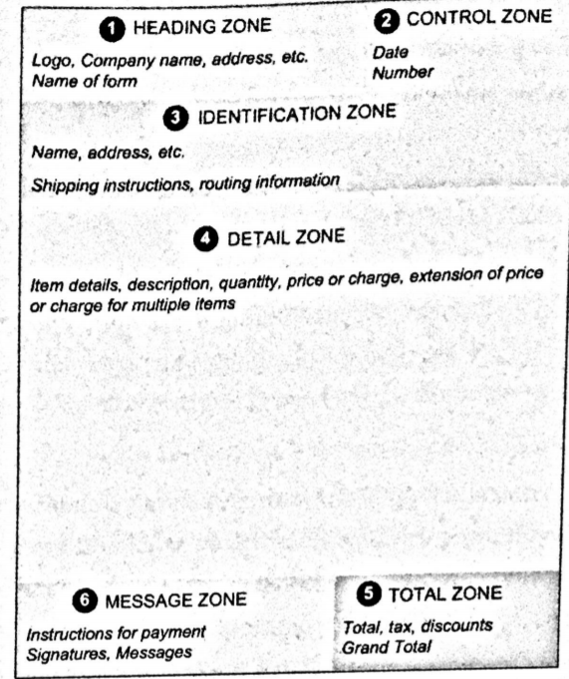
รูปแบบฟอร์ม (Form Layout)
เป็นการจัดรูปแบบเอกสารด้วยการใส่ข้อมูลที่สําคัญๆ และสังเกตได้ง่าย มีการจัดลําดับรายการที่เหมาะสม โดยธรรมชาติของมนุษย์นั้น จะกรอกข้อมูลโดยลําดับจากซ้ายไปขวา หรือบนลงล่าง ซึ่งจะต้องออกแบบให้ในทิศทางเดียวกันทั้งหมด
ในส่วนของหมายเลขที่กํากับอยู่บนแบบฟอร์มนั้น สามารถอธิบายได้ดังนี้
หมายเลข 1 : Heading Zone ตามปกติแล้ว ส่วนนี้จะใช้เป็นพื้นที่แสดงชื่อบริษัทหรือตราสัญลักษณ์ของ บริษัท ที่อยู่ของบริษัท และชื่อของเอกสาร
หมายเลข 2 : Control Zone เป็นส่วนที่ใช้แสดงวันที่พิมพ์เอกสาร เลขหน้า และเลขที่อ้างอิงของเอกสาร
หมายเลข 3 : Identification Zone เป็นส่วนที่ใช้แสดงข้อมูลเฉพาะ พร้อมรายละเอียดข้อมูลอื่นๆ เช่น ชื่อและที่อยู่ของลูกค้า และรายละเอียดเกี่ยวกับการจัดส่งสินค้า
หมายเลข 4 : Detail Zone เป็นส่วนที่มีพื้นที่มากที่สุด ใช้แสดงรายการข้อมูล คําอธิบาย จํานวน ราคา ขาย ฯลฯ ซึ่งสามารถมีได้หลายรายการ
Notes:
© Copyright PresentationGo.com – The free PowerPoint library

Slide 10
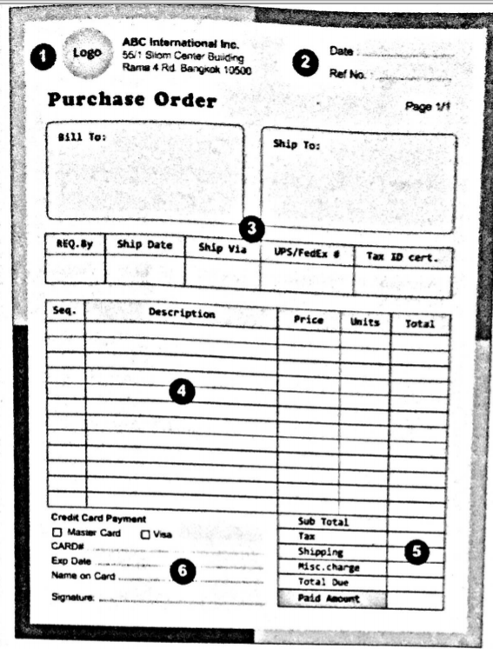
รูปแบบฟอร์ม (Form Layout)
หมายเลข 5 : Totals Zone เป็นส่วนที่ใช้แสดงยอดเงิน ภาษี ส่วนลด และยอดสุทธิ หมายเลข 6 : Message Zone เป็นส่วนที่ใช้แสดงข้อความ เช่น คําแนะนําเกี่ยวกับการชําระเงิน : ข้อความเพิ่มเติมอื่นๆ รวมถึงลายเซ็นของผู้ที่เกี่ยวข้อง
Notes:
© Copyright PresentationGo.com – The free PowerPoint library

Slide 11
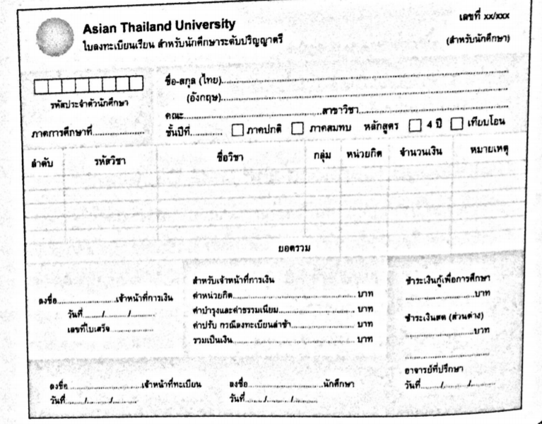
หัวข้อและการเก็บข้อมูล (Captions and Data Capture)
หัวข้อหรือรายการข้อมูลที่ปรากฏอยู่บนฟอร์มเอกสารต้นฉบับ เป็นสิ่งที่บอกให้ผู้กรอกรับรู้ว่าจะต้องกรอก ข้อมูลอะไรลงไปในตําแหน่งนั้นๆ โดยหัวข้อเหล่านี้ ควรใช้คําสั้นๆ ไม่เยิ่นเย้อ อ่านแล้วเข้าใจง่าย นอกจากนี้ยัง อาจแสดงตัวอย่างข้อมูล เช่น ได้ระบุรูปแบบวันที่ (DD/MM/25YY) เพื่อให้ผู้กรอกรู้ว่าต้องกรอกวันที่ในรูปแบบ เด ซึ่งย่อมส่งผลดีต่อการได้มาของข้อมูลที่ถูกต้อง
Notes:
© Copyright PresentationGo.com – The free PowerPoint library

Slide 12
ขอบคุณครับ

